Slide 1
En küçük KNX TP sistemi
1
1
230 V
KNX

Slide 2
KNX’de adresleme
Bireysel adres
1.1.1
Grup adres
5/2/66
1
Bireysel adres
1.1.2
Grup adres
5/2/66
1
230 V
KNX

Slide 3
Bireysel adres
ALAN
LINYE
BUS CİHAZI
Yapısı:
A
A
A
A
L
L
L
L
B
B
B
B
B
B
B
B
Olası değerleri:
0…15
0…15
0…255
ALAN 3
LINYE 10
BUS CİHAZI 20
Örnek:
3.10.20
0
0
1
1
1
0
1
0
0
0
0
1
0
1
0
0
Bireysel adres devreye alma işleminden sonra bu işlemler için kullanılırlar:
  Tanılama, hata düzeltme, tesisatın yeniden düzenlemesi program değişiklikleri
  Başka bir cihaz veya devreye alma özellikleri ile arabirim obje adreslenmesi.
Önemli: Bireysel adresin sistemin normal çalışmasında bir önemi yoktur.

Slide 4
Grup adresi
3-seviye yapısı:
Ana
Orta
Alt
grup
Olası değerler:
0…31
0…7
0…255
2-seviye yapısı:
Ana
Alt
grup
Olası değerler :
0…31
0…2047
Serbest yapı:
Serbest
Olası değerler :
1…65535

Slide 5
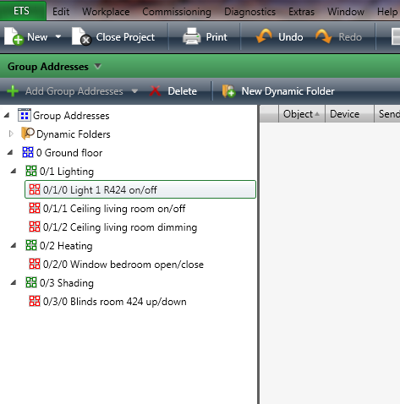
Örnek: ETS’de grup adres yapısı

Slide 6
İşlem adımları
Temel işlem adımları
  Her cihaz için bireysel adres tanımlanması ( Bir KNX tesisatında her bir sensör ve sürücüye ait bire bir tanımlanması için );
  Bus cihazlarının gerekli uygulama programlarının seçilmesi;
  Bus cihazlarının parametrelerinin ayarlanmaları;
  Arzu edilen işlevlerin yapılabilmesi için sensör ve sürücülerin mantıksal bağlantılarını gerçekleştirecek grup adreslerinin oluşturulması.

Slide 7
Devreye almadan sonra çalışması
Bireysel adres
1.1.1
Grup adres
5/2/66
1
Bireysel adres
1.1.2
Grup adres
5/2/66
1
230 V
KNX

Slide 8




Grup objesi
2li Push buton
2 kanal sürücü
No
.
0
5
/
2
/
66
Sol butonlar
No
.
0
5
/
2
/
66
Kanal A
No
.
1
5
/
2
/
67
Sağ butonlar
No
.
1
5
/
2
/
67
Kanal B
Bireysel adres
1
.
1
.
1
Bireysel adres
2
1
.
1
.
2
2
230
V
KNX

Slide 9
Pratik örnek
Çalışma süreci :
  2-li push butonun üst tarafına basılırsa (1.1.1) , grup adresi (5/2/66) içeren, faydalı bilgi değeri olarak (“1”) olan bir telgraf gönderir,
  Bu telgrafı bağlı olan tüm sensör ve sürücüler görürler ve değerlendiriler.
Yalnızca aynı grup adresi olan cihazlar:
  Teyit telgrafı gönderirler.
  Değeri okurlar ve ona göre davranırlar. Bu örnekte, röle modülü (1.1.2) kontağını kapatır (açma) çünkü grup adresle ilişkilendirilmiştir 5/2/66.
2
GA: 5/2/66
2

Slide 10
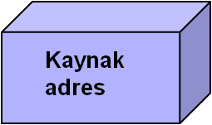
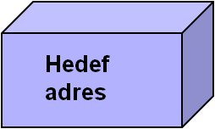
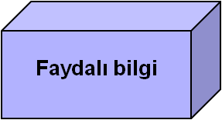

Bir TP telgrafının faydalı bilgisi
Kontrol alanı
Yol Sayacı
Uzunluk
Çek bayt
1 bit ila 14 bayt

Slide 11
Standardised Datapoint types (Selection)
Faydalı bilgi
DPT_ID | DPT_Name ( Adı )
1.001 | DPT_Switch ( anahtar)
1.007 | DPT_Step (adım)
1.008 | DPT_UpDown (YukAşağı)
3.007 | DPT_Control_Dimming (dimmer)
5.001 | DPT_Scaling ( skala )
9.001 | DPT_Value_Temp ( ısı değeri)
9.004 | DPT_Value_Lux (ışık değeri)
…. | ….

Slide 12
Standart datapoint tipleri
Data Point Tiplerinin standardize olması ile değişik üreticilerin benzer cihazlarının uyumluluğu garanti altına alınır ( Dimer, saat v.s ).
Standartlaşma, grup adreslerinin yapısı, sensör ve sürücülerin funksiyonlarının veri formatı ve yapılanma şartlarını da içerir
Birkaç standart data point tipinin birlikte kullanılmasına fonksiyon bloğu denir.

Slide 13
On/Off (1.001) (aç/kapa)
DPT_Switch (1.001)
Boyut | Çözüm | Anlam
1 Bit | 0 | Kapalı
 | 1 | Açık
DPT_Bool (1.002)
Boyut | Çözüm | Anlam
1 Bit | 0 | Yanlış
 | 1 | Doğru
DPT_Enable (1.003)
Boyut | Çözüm | Anlam
1 Bit | 0 | Devre dışı
 | 1 | Etkin

Slide 14
On/Off (1.001) (aç/kapa)
On/Off (Aç/Kapa) datapoint tipi anahtarlama fonksiyonu için kullanılır. Diğer 1 bit datapoint tipleri mantık işlevleri için tanımlanmaktadır (Boolean - Mantık (1.002), Enable - Etkinleştir (1.003)).
Toggle, time delay ve invert fonksiyonları anahtarlama DPT çeşidi olmayıp, DPT nin kullanıldığı parametre ayarları ile kullanılırlar (ör. Aydınlatma fonksiyon bloğu).

Slide 15
Fonksiyon bloğu „Panjur ve tente sürücüsü- temel“
DPT_Step (1.007) (adım)
Boyut | Çözüm | Anlam
1 bit | 0 | Decrease, Stop
 | 1 | Increase, Stop
DPT_UpDown (1.008) (Yukarı Aşağı)
Boyut | Çözüm | Anlam
1 bit | 0 | Up - Yukarı
 | 1 | Down – Aşağı

Slide 16
Fonksiyon bloğu „Panjur ve tente sürücüsü- temel“
(Panjur kontrol) „Shutter control“ fonksiyon bloğu panjur ve motorlu sistemler için kullanılır, iki grup objesi içerirler:
  Up/Down (DPT 1.008) (Yukarı/Aşağı)
  Step/Stop (DPT 1.007) (Adım/Dur).

Slide 17
Fonksiyon bloğu „Dimerleme“
3
2
1
0
DPT_Control_Dimming (3.007)
Bayut | Çözüm | Anlam
4 Bit | bit 3: 0 | Decrease (kısma)
 | bit 3: 1 | Increase (açma)
 | bit 0 – 2 | Dimmer adım sayısı
Dim Step (dim adım) kullanılarak dimmer sürücüsüne mevcut dimmer konumuna arantılı bir değer gönderilir.

Slide 18
Scaling – (skala) „Mutlak dimmerleme“
0 – 255 Dimmer değerleri
DPT_Scaling (5.001)
Bayut | Ayar sahası | Anlam
1 bayt | 0 – 100 % | Dimmer değer
Skala – „Mutlak dimmerleme“ DPT_Scaling kullanılarak, 0,4 % (en az) ve 100 % (en fazla) arasında bir aydınlatma değeri ile direk ayarlama yapılır.
Üreticinin uygulamasına göre , bu DPT ile açma (0,4 % <= değer <= 100 %) veya kapama (değer = 0) yapılabilir.
Bu grup objesinin boyu 1 bayttır.

Slide 19
2-Octet Float value (9.0xx) yüzer değer
2-Octet Float Value (9.0xx)
Boyut | Hassasiyet | Anlam
2 bayt | 0,01 | Isı, ışık, rüzgar hısı, değerleri gönderimi
Artı veya eksi yüzer değerler en hassas 0.01 aralığında bu formatta gönderilebilir. Bu format birçok datapoint tip tanımında kullanılmaktadır,
ısı değerleri için DPT „Temperature (°C)“ veya hız için „Speed (m/s)“.
Bu veri formatında grup obje uzunluğu 2 bayttır.

Slide 20
KNX TP bit yapısı
Bir bitin alabileceği değerler „0“ ve „1“ dir.
Mantık durumu
1
0
KNX TP de bir bit:
Mantık „0“ → akım çekilir
mantık „1“ → akım çekilmez
Voltaj Sinyali
Böylelikle– aynı anda gönderimde olan cihazlardan, „0“ gönderen iletimine devam eder
30 V
0 V

Slide 21
Telgraf çarpışması
Bus cihazı 1
0
Cihaz 2 gönderimini durdurur
( bir süre sonra tekrarlar )
Bus cihazı 2
1
Bus
Bus cihazları gönderirken aynı zamanda bus hattını da dinlerler.
„1“ göndermekte olan cihaz, bus üzerinde „0“ sinyalini görünce (=linye üzerinde akım), diğer gönderen cihazın gönderebilmesi için durur.

Slide 22
Simetrik sinyal iletimi
Kırmızı
Siyah
Sinyal
Etkilenen gürültü
DVC
DVC
DVC = Bus cihazı

Slide 23
Besleme voltajı ve verinin bindirilmesi
KNX
Kırmızı
Siyah
Ps
Uygulama Arabirimi
IC trafosu
Elektronik
VERİ
Ps = Besleme kaynağı (DC)
VERİ = Bilgi voltajı (AC)

Slide 24
Besleme kaynağı ve şok
Kırmızı
Siyah
Besleme kaynağı ünitesi
devamlı çıkışı
30 V DC (Regüleli!)
Şok
Bilginin silinmesini engeller – alternatif sinyal(AC)
Bus hattı

Slide 25
Bir linye parçasındaki kablo boyları
700 m
350 m
Ps
Ch
DVC
DVC
DVC
Bir linye parçasındaki
toplam kablo boyu: 1000 m
DVC
DVC
DVC
DVC

Slide 26
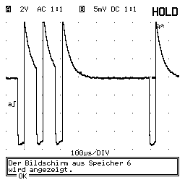
Besleme kaynağı ve bus cihazı arasındaki kablo boyu
+ 5 V
Teorik olarak
pasif
t
aktif
- 5 V
104 μs = 9600 bit/s
U/V
6
4
2
0
-2
-4
-6
İki iletken arasındaki alternatif voltaj

Slide 27
Cable length, drop of signal levels
2 V /
part
U_{S}
U_{S} = Bir bus cihazının
gönderdiği sinyal
U
U_{E}
U_{E} = 700 m ileride 64 cihaz
bus hattına bağlı iken
okuyan cihaz
0,5 V
dinleyenin
girişi
0
100
200
300
400
µs
500
t
t_{v} = Gecikme
t_{v}

